Slide 1
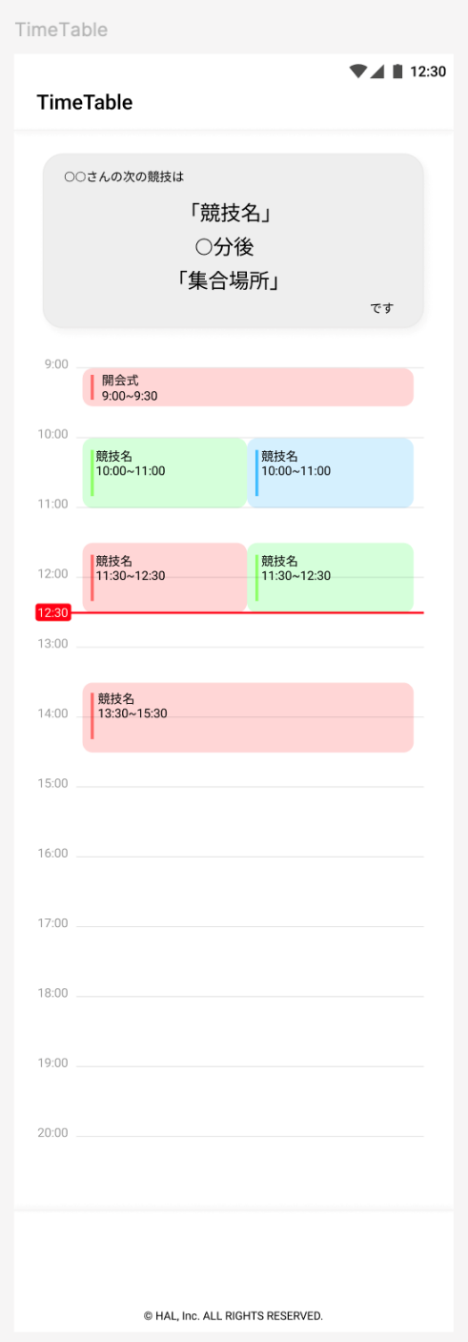
最終更新：12:20
学籍番号：99999
右上に学籍番号を表示
デフォルトは「学籍番号：未登録」
「競技名」
集合時間 00:00 〇分後
集合場所 〇〇
【出場表示】
表示／非表示の切り替えができると便利
開会式や出席確認も表示する
次の予定
【イベントブロック】
余裕があれば、タップでイベント概要を表示
【時間軸】
【時刻ライン】
ページ読み込み時に現在時刻の位置に
ジャンプできると便利
上部にハンバーガーメニューを設置

Slide 2
タイムテーブル画面
出場表示
学籍番号
時刻ライン
ON/OFF
イベントブロック
最終更新時刻
イベント概要
設定画面
編集ボタン
登録／キャンセル
氏名表示
通知設定
ON/OFF
学籍番号入力
マップ
クラス別集合場所
１F
２F
レクサイトリンク

Slide 3
タイムテーブル画面
出場表示
イベントブロック
時刻ライン
イベント概要
設定画面
学籍番号入力
氏名表示
通知設定
通知履歴
通知種別ごとに色を決めておくとわかりやすい
変更履歴
マップ
クラス別集合場所
１F
２F
レクサイトリンク

Slide 4
最終更新：12:20
学籍番号：99999
右上に学籍番号を表示
デフォルトは「学籍番号：未登録」
あなた
「競技名」
集合時間 00:00 〇分後
集合場所 〇〇
【出場表示】
（「出場予定の競技はありません」も可）
☆ 開会式や出席確認は表示するかどうか
【イベントブロック】
余裕があれば、タップでイベント概要を表示
【時間軸】
【時刻ライン】
ページ読み込み時に現在時刻の位置に
ジャンプできると便利
スライドで表示切替
若しくは上部に歯車アイコンのボタンを設ける
設定画面の方で、下部にマップを表示しておけば、すぐに確認できていいと思う

